Slide 1
INTRODUCTION TO THE SPIRITUAL LIFE
การแนะนำชีวิตฝ่ายวิญญาณ
(ITTSL 14)

Slide 2
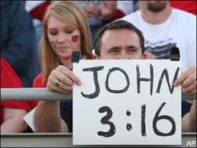

Slide 3
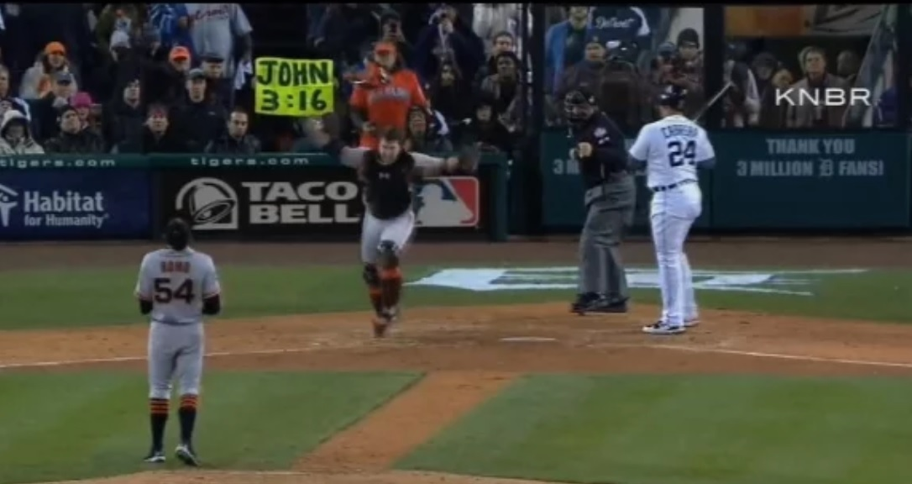

Slide 5
ουτως γαρ ηγαπησεν ο θεος τον κοσμον ωστε τον υιον μονογενη εδωκεν ινα πας ο πιστευων εις αυτον μη αποληται αλλ εχη ζωην αιωνιον For God loved the world in this way: He gave His Son, the uniquely born One, in order that whosoever believed in Him would never perish, but have eternal life.

Slide 6
ยอห์น 3:16
พระเจ้าทรงรักโลกขนาดนี้ [หรือ อย่างนี้ว่า] พระองค์ทรงประทานบุตรของพระองค์ ผู้บังเกิดอย่างเอกลักษณ์เฉพาะ เพื่อผู้ใดก็ตามที่วางใจเชื่อในพระองค์ จะไม่พนาศแต่มีชีวิตนิรันดร์

Slide 7
“By faith [applied doctrine] Abraham, being tested, offered up Isaac. And he who had received the promises offered up his
only-begotten son [μονογενήςn/ mono-genes = uniquely born son],
of whom it was said that in Isaac your Seed shall be called, concluding that God was able to raise him up,
even from the dead, from where he even received him,
in a figure.[παραβολή / paraboley = analogy]
” (Heb. 11:17-19)
“And the sons of Keturah, Abraham's concubine: She bore Zimran, and Jokshan, and Medan, and Midian, and Ishbak, and Shuah.”
(1 Chron. 1:32, see also Gen. 25:1-6)

Slide 8
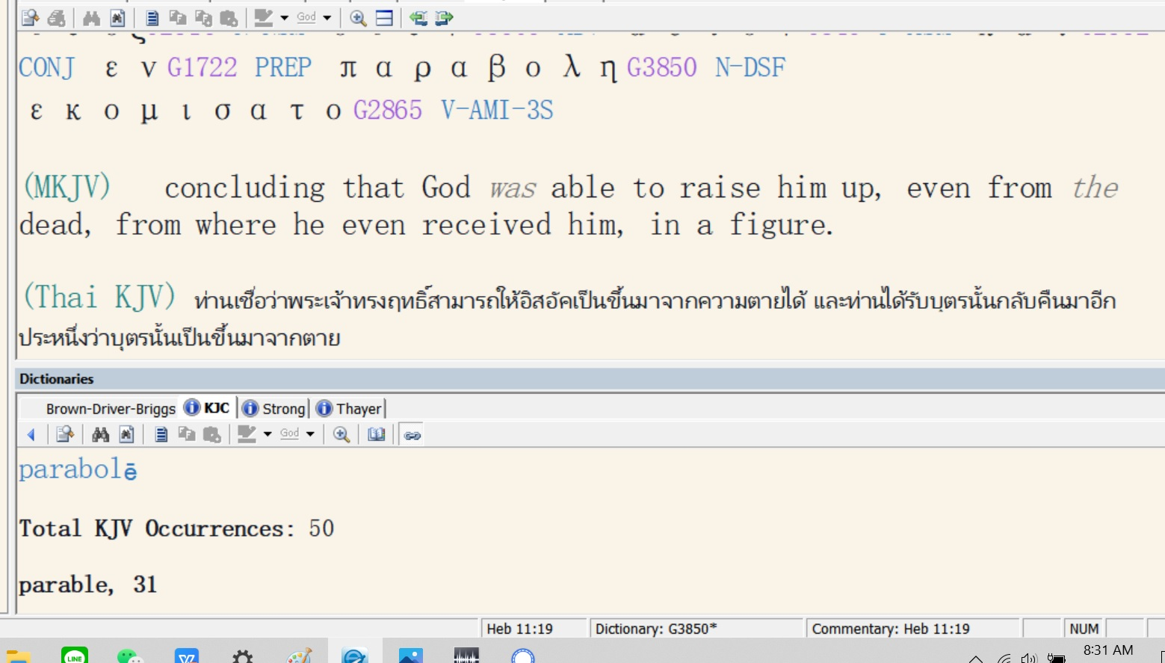

Slide 9
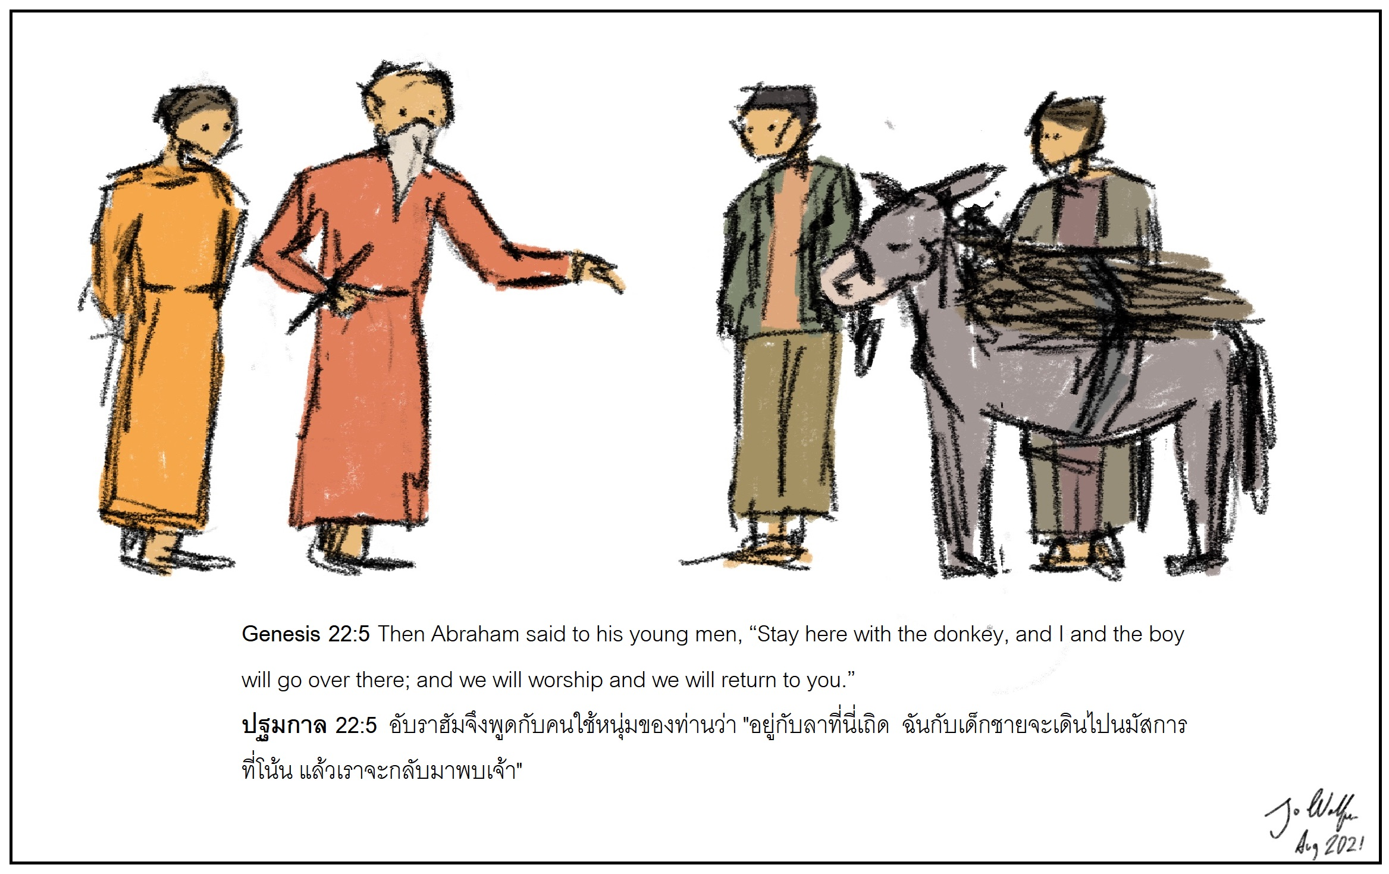

Slide 11
...ινα πας ο πιστευων εις αυτον μη αποληται αλλ εχη ζωην αιωνιον ....in order that whosoever believed in Him would never perish, but have eternal life.

Slide 12
It is the will of God that we all believe in Jesus Christ
and spend eternity in heaven with Him.
เป็นนำพระทัยของพระเจ้าที่ทุกคนเชื่อในพระเยซูคริสต์และมีชีวิตนิรันดร์กับพระองค์บนสวรรค์

Slide 13
1Ti 2:3 For this is good and acceptable in the sight of
God our Savior, 2:4 who will have all men to be saved [phase 1] and to come to the knowledge of the truth [phase 2] .
1 ทิโมธิ 2:3 การเช่นนี้เป็นการดีและเป็นที่ชอบในสายพระเนตรของพระเจ้า
พระผู้ช่วยให้รอดของเรา 2:4 ผู้ทรงมีพระประสงค์ให้คนทั้งปวงรอด
และให้มาถึงความรู้ในความจริงนั้น

Slide 14
2 เปโตร 3:9
(MKJV) The Lord is not slow concerning His promise, as some count slowness, but is long-suffering toward us, not purposing that any should perish, but that all should come to repentance.
(Thai KJV) องค์พระผู้เป็นเจ้าไม่ได้ทรงเฉื่อยช้าในเรื่องพระสัญญาของพระองค์ ตามที่บางคนคิดนั้น แต่พระองค์ได้ทรงอดกลั้นพระทัยไว้ เพราะเห็นแก่เราทั้งหลายมาช้านาน ไม่ทรงประสงค์ที่จะให้ผู้หนึ่งผู้ใดพินาศเลย แต่ทรงปรารถนาที่จะให้คนทั้งปวงกลับใจเสียใหม่

Slide 15
www.ibdoctrine.org

Slide 16
สามเฟสในชีวิตคริสเตียน / The 3 Phases of the Spiritual Life
Phase | Description | Duration | Attained and Maintained by:
One | Salvation ความรอด | 0.7 of a second (approx. time to make a ‘metanoeo’ decision). 0.7 วินาที ซึ่งเป็นเวลาที่ต้องใช้ในการตัดสินใจเชื่อในพระคริสต์ | Faith Alone in Christ Alone. เชื่ออย่างเดียวในพระคริสต์เพียงผู้เดียว
Two | The Spiritual Life ชีวิตฝ่ายวิญญาณ | From the moment of salvation to physical death or Rapture of Church. ตั้งแต่เวลารอดจนถึงการตายทางร่างกาย หรือ การรับขึ้นไปของคริสตจักร | Consistent study and application of Bible doctrine under the power of the Holy Spirit. การเรียนและการประยุกต์หลักคำสอนพระคัมภีร์อย่างสม่ำเสมอภายใต้การประกอบด้วยพระวิญญาณบริสุทธิ์
Three | Eternity นิรันดร์กาล | Begins at the time of physical death or Rapture, continues forever. เริ่มต้นตั้งแต่การตายหรือการรับขึ้นไปของคริสตจักร และไม่มีวันสิ้นสุด | Soul is first transferred into interim body then eternal body at Rapture. จิตใจของผู้เชื่อได้เข้ากายชั่วคราวก่อน แล้วได้รับกายนิรันดร์ ณ เวลาที่คริสตจักรได้ถูกรับขึ้นไป

